Slide 1
11 – Energilikningen 1
TPS200 – Fluidmekanikk 1: Innføring
03-03-2021 – Vegard Nilsen, Postdoktor

Slide 2
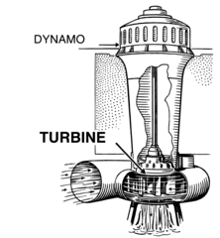
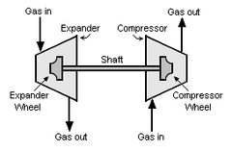
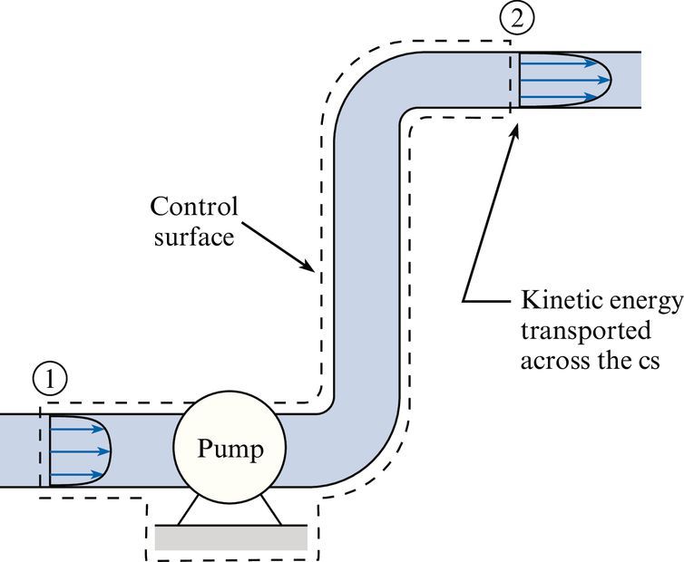
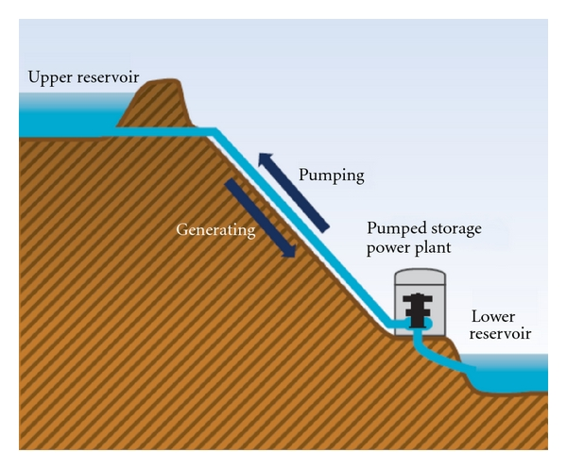
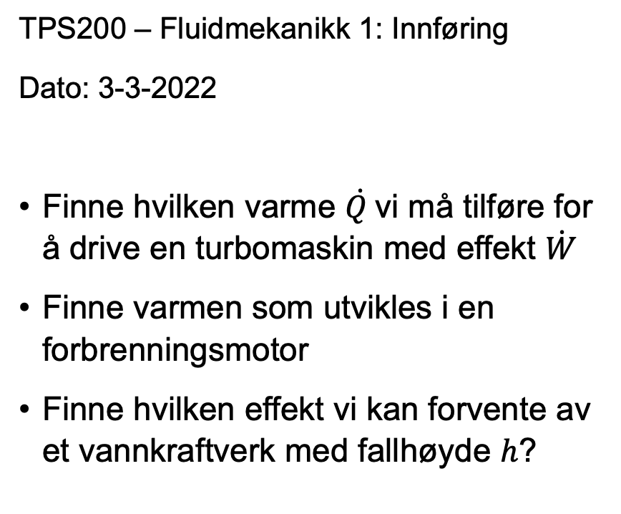

Energilikningen 1 - Anvendelser
TPS200 – Fluidmekanikk 1: Innføring
Dato: 3-3-2022
Finne hvilken varme $\dot{Q }$vi må tilføre for å drive en turbomaskin med effekt $\dot{W}$
Finne varmen som utvikles i en forbrenningsmotor
Finne hvilken effekt vi kan forvente av et vannkraftverk med fallhøyde $h$?
Turbomaskin
$$h$$
Bilder fra Creative Commons
Vannkraftverk

Slide 3


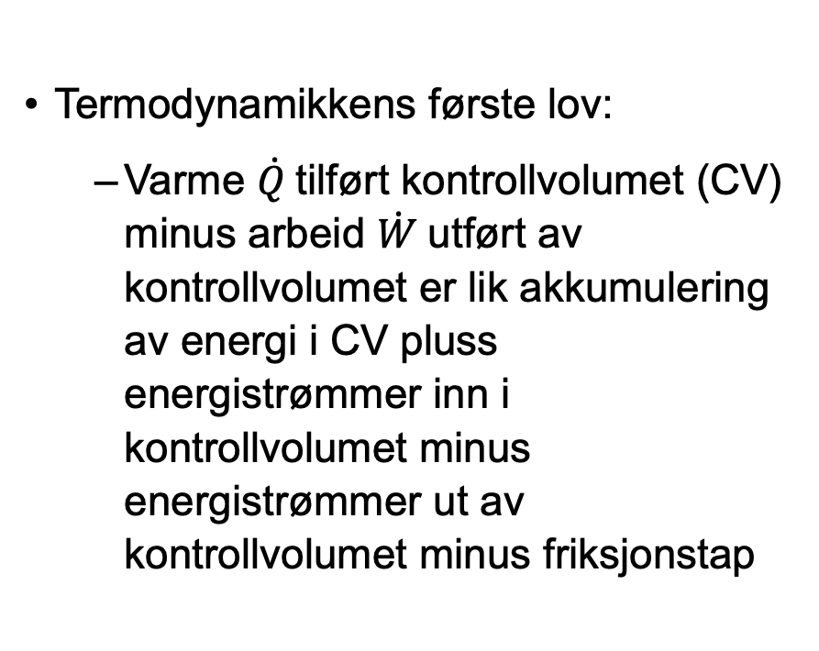
Energilikningen er en formulering av termodynamikkens første lov for strømmende (åpne) systemer
Termodynamikkens første lov:
  Varme $\dot{Q}$tilført kontrollvolumet (CV) minus arbeid $\dot{W}$utført av kontrollvolumet er lik akkumulering av energi i CV pluss energistrømmer inn i kontrollvolumet minus energistrømmer ut av kontrollvolumet minus friksjonstap
$$\dot{W}$$
Energiakkumulering
Energi inn
Energi
ut + tap
CV
$$\dot{Q}$$
Bilder fra Creative Commons

Slide 4
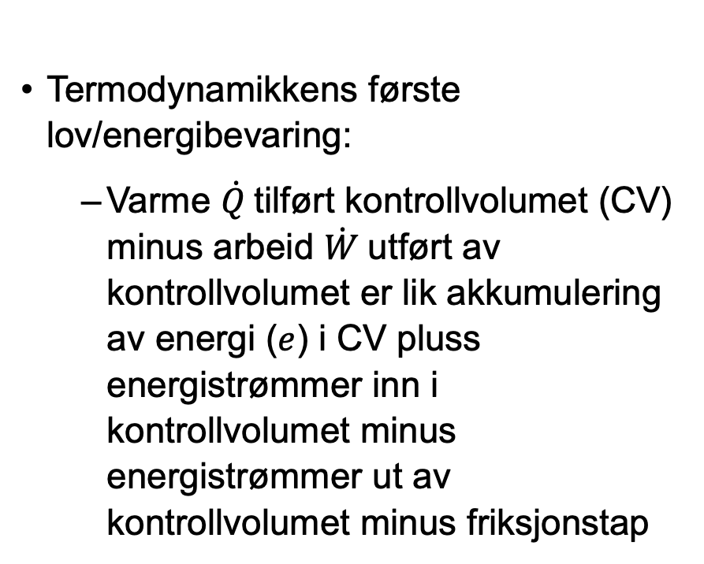
Energilikningen er en formulering av termodynamikkens første lov for strømmende (åpne) systemer
Termodynamikkens første lov/energibevaring:
  Varme $\dot{Q}$tilført kontrollvolumet (CV) minus arbeid $\dot{W}$utført av kontrollvolumet er lik akkumulering av energi ($e$) i CV pluss energistrømmer inn i kontrollvolumet minus energistrømmer ut av kontrollvolumet minus friksjonstap
$$\dot{W}$$
Energiakkumulering
Energi inn
Energi
ut + tap
CV
$$\dot{Q}$$
Bilder fra Creative Commons

Slide 5
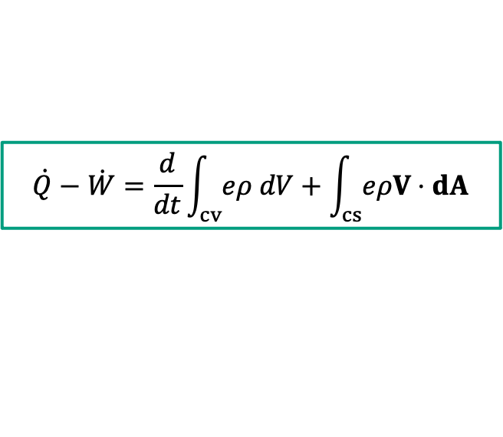
Energilikningen er en formulering av termodynamikkens første lov for strømmende (åpne) systemer
Termodynamikkens første lov/energibevaring:
$$\dot{Q}−\dot{W}=\frac{d}{dt}\int_{cv}{eρ dV}+\int_{cs}{eρV⋅dA}$$
$$\dot{W}$$
Likn. 7.6 (EFM)
Energiakkumulering
Varmetransport per tidsenhet inn i kontrollvolumet
Endring i energi i kontrollvolumet per tidsenhet
Transport av energi med massestrøm ut av kontrollvolumet gjennom kontrollflatene
Energi inn
Energi
ut + tap
Arbeid utført av kontrollvolumet på omgivelsene per tidsenhet
CV
$$\dot{Q}$$
Bilder fra Creative Commons

Slide 6
Energilikningen er en formulering av termodynamikkens første lov for strømmende (åpne) systemer
Termodynamikkens første lov/energibevaring:
$$\dot{Q}−\dot{W}=\frac{d}{dt}\int_{cv}{eρ dV}+\int_{cs}{eρV⋅dA}$$
$$\dot{W}$$
Varme
Arbeid
Energiakkumulering
Energifluks
Energiakkumulering
Energi inn
Energi
ut + tap
CV
$$\dot{Q}$$
Bilder fra Creative Commons

Slide 7
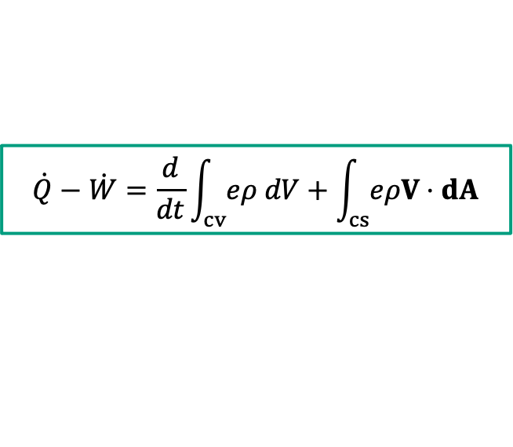
Energilikningen er en formulering av termodynamikkens første lov for strømmende (åpne) systemer
$$\dot{Q}−\dot{W}=\frac{d}{dt}\int_{cv}{eρ dV}+\int_{cs}{eρV⋅dA}$$
Varme
Arbeid
Energiakkumulering
Energifluks
Energien e er en energi per masseenhet til det strømmende fluidiet
Kalles «spesifikk energi»
Vi har tre typer spesifikk energi. Hvilke?
$$\dot{W}$$
Energiakkumulering
Energi inn
Energi
ut + tap
CV
$$\dot{Q}$$
Bilder fra Creative Commons

Slide 8
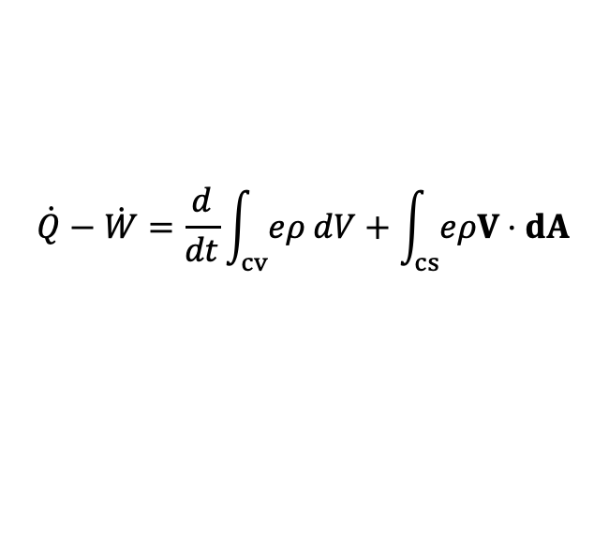
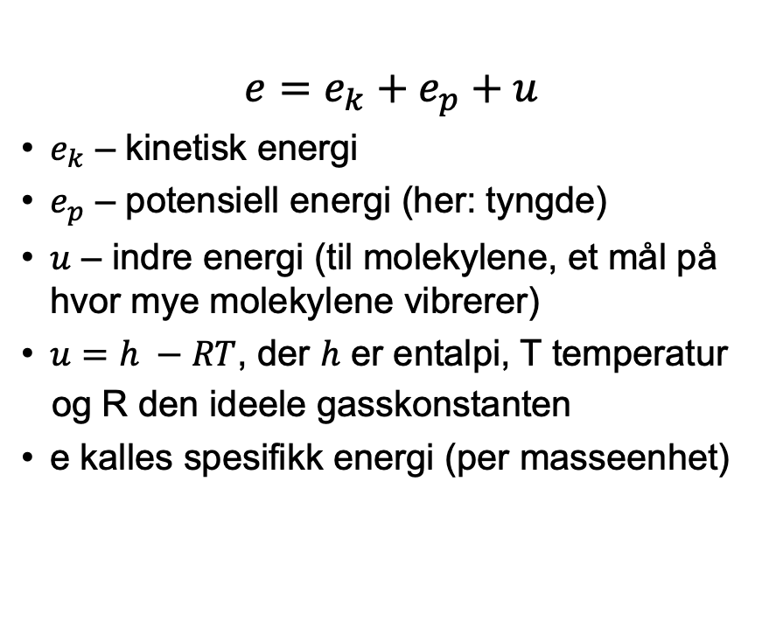
Energilikningen er en formulering av termodynamikkens første lov for strømmende (åpne) systemer
$$\dot{Q}−\dot{W}=\frac{d}{dt}\int_{cv}{eρ dV}+\int_{cs}{eρV⋅dA}$$
Varme
Arbeid
Energiakkumulering
Energifluks
Spesifikk energien består av
$$\dot{W}$$
$$e=e_{k}+e_{p}+u$$
$e_{k}$ – kinetisk energi
$e_{p}$ – potensiell energi (her: tyngde)
$u$ – indre energi (til molekylene, et mål på hvor mye molekylene vibrerer)
$u=h −RT$, der $h$ er entalpi, T temperatur
og R den ideele gasskonstanten
e kalles spesifikk energi (per masseenhet)
Energiakkumulering
Energi inn
Energi
ut + tap
CV
$$\dot{Q}$$
Bilder fra Creative Commons

Slide 9
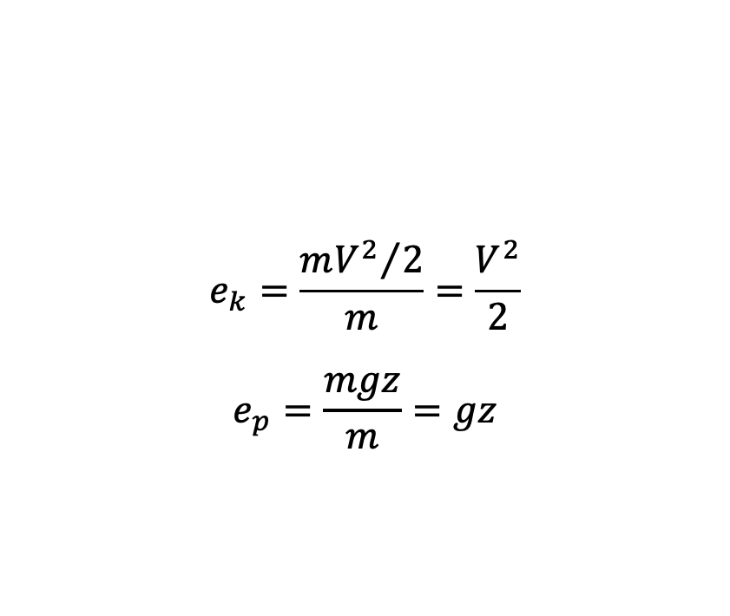
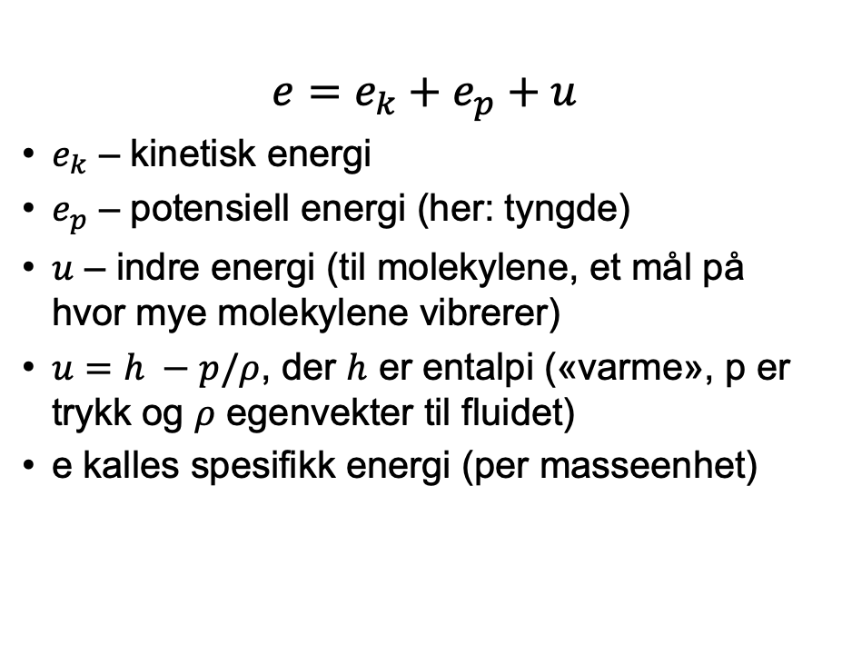


Energilikningen er en formulering av termodynamikkens første lov for strømmende (åpne) systemer
$$\dot{W}$$
$$\dot{Q}−\dot{W}=\frac{d}{dt}\int_{cv}{eρ dV}+\int_{cs}{eρV⋅dA}$$
Energiakkumulering
$$e_{k}=\frac{{mV^{2}}/2}{m}=\frac{V^{2}}{2}$$
$$e_{p}=\frac{mgz}{m}=gz$$
Varme
Arbeid
Energiakkumulering
Energifluks
Energi inn
Energi
ut + tap
CV
Spesifikk energien består av
$$\dot{Q}$$
$$e=e_{k}+e_{p}+u$$
$e_{k}$ – kinetisk energi
$e_{p}$ – potensiell energi (her: tyngde)
$u$ – indre energi (til molekylene, et mål på hvor mye molekylene vibrerer)
$u=h −p/ρ$, der $h$ er entalpi («varme», p er trykk og $ρ$ egenvekter til fluidet)
e kalles spesifikk energi (per masseenhet)

Slide 10
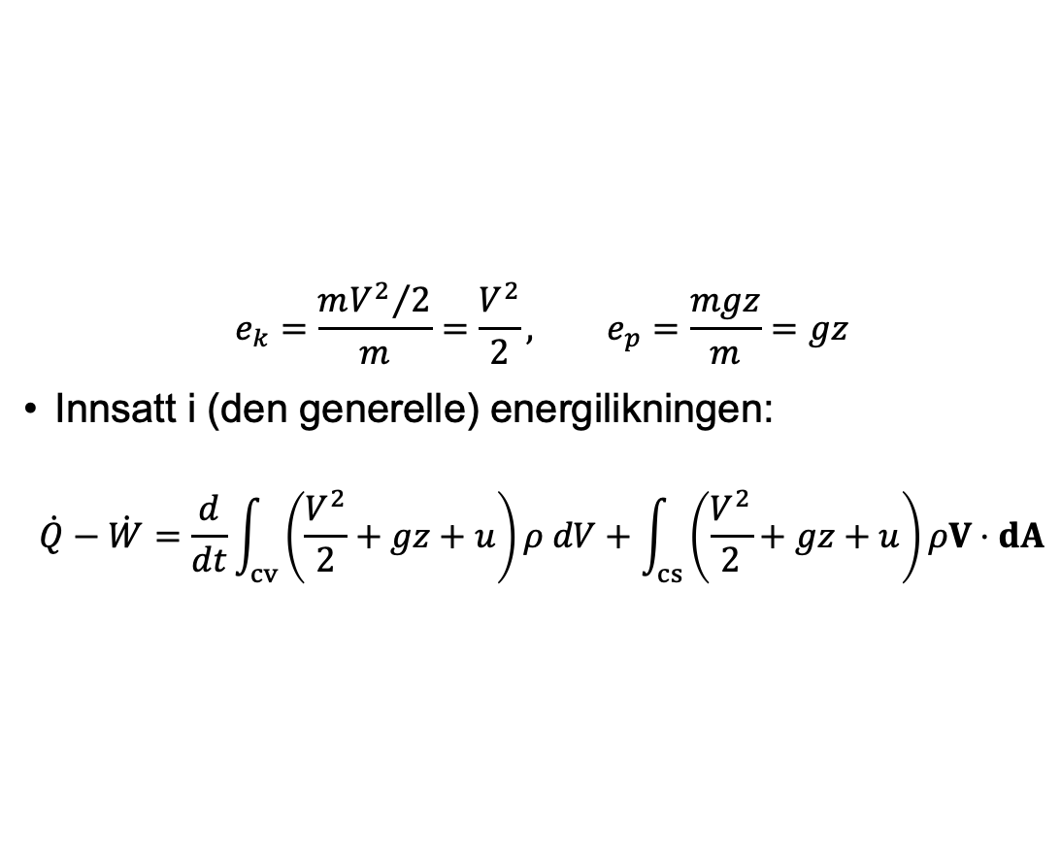
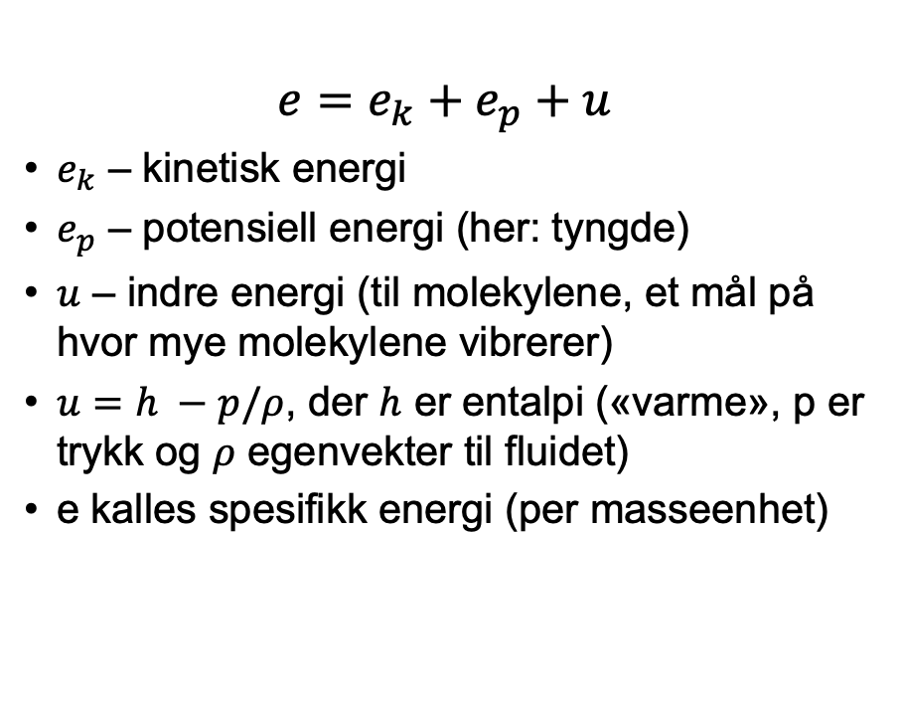
Energilikningen er en formulering av termodynamikkens første lov for strømmende (åpne) systemer
$$\dot{W}$$
$$\dot{Q}−\dot{W}=\frac{d}{dt}\int_{cv}{eρ dV}+\int_{cs}{eρV⋅dA}$$
Energiakkumulering
$$e_{k}=\frac{{mV^{2}}/2}{m}=\frac{V^{2}}{2}, e_{p}=\frac{mgz}{m}=gz$$
Innsatt i (den generelle) energilikningen:
$$\dot{Q}−\dot{W}=\frac{d}{dt}\int_{cv}{\left(\frac{V^{2}}{2}+gz+u\right)ρ dV}+\int_{cs}{\left(\frac{V^{2}}{2}+gz+u\right)ρV⋅dA}$$
Varme
Arbeid
Energiakkumulering
Energifluks
Energi inn
Energi
ut + tap
CV
Spesifikk energien består av
$$\dot{Q}$$
$$e=e_{k}+e_{p}+u$$
$e_{k}$ – kinetisk energi
$e_{p}$ – potensiell energi (her: tyngde)
$u$ – indre energi (til molekylene, et mål på hvor mye molekylene vibrerer)
$u=h −p/ρ$, der $h$ er entalpi («varme», p er trykk og $ρ$ egenvekter til fluidet)
e kalles spesifikk energi (per masseenhet)
Likn. 7.10 (EFM)

Slide 11
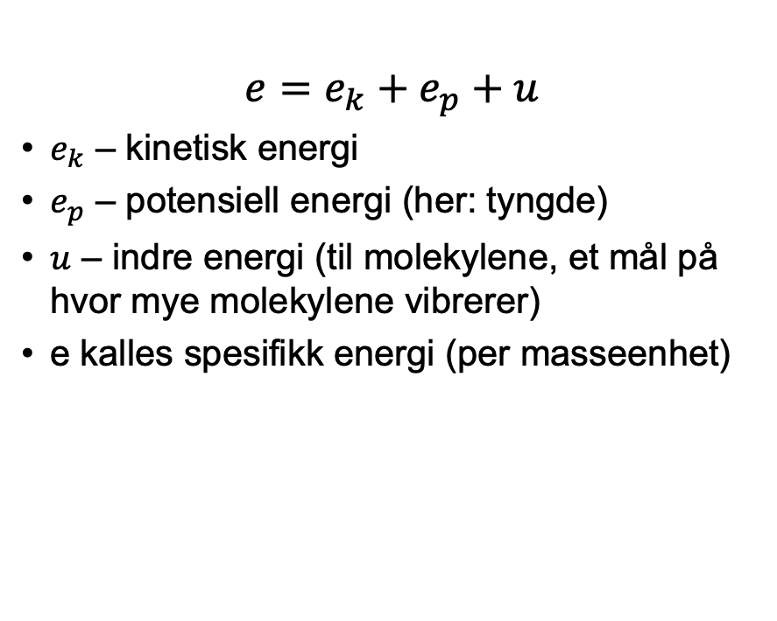
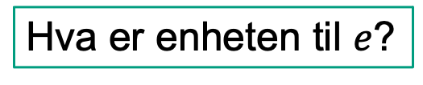
Hvilken enhet har spesifikk energi $e$?
$$\dot{W}$$
$$\dot{Q}−\dot{W}=\frac{d}{dt}\int_{cv}{eρ dV}+\int_{cs}{eρV⋅dA}$$
Energiakkumulering
$$e_{k}=\frac{{mV^{2}}/2}{m}=\frac{V^{2}}{2}, e_{p}=\frac{mgz}{m}=gz$$
Innsatt i (den generelle) energilikningen:
$$\dot{Q}−\dot{W}=\frac{d}{dt}\int_{cv}{\left(\frac{V^{2}}{2}+gz+u\right)ρ dV}+\int_{cs}{\left(\frac{V^{2}}{2}+gz+u\right)ρV⋅dA}$$
Varme
Arbeid
Energiakkumulering
Energifluks
Energi inn
Energi
ut + tap
CV
Spesifikk energien består av
$$\dot{Q}$$
$$e=e_{k}+e_{p}+u$$
$e_{k}$ – kinetisk energi
$e_{p}$ – potensiell energi (her: tyngde)
$u$ – indre energi (til molekylene, et mål på hvor mye molekylene vibrerer)
e kalles spesifikk energi (per masseenhet)
Hva er enheten til $e$?
Bilder fra Creative Commons

Slide 12
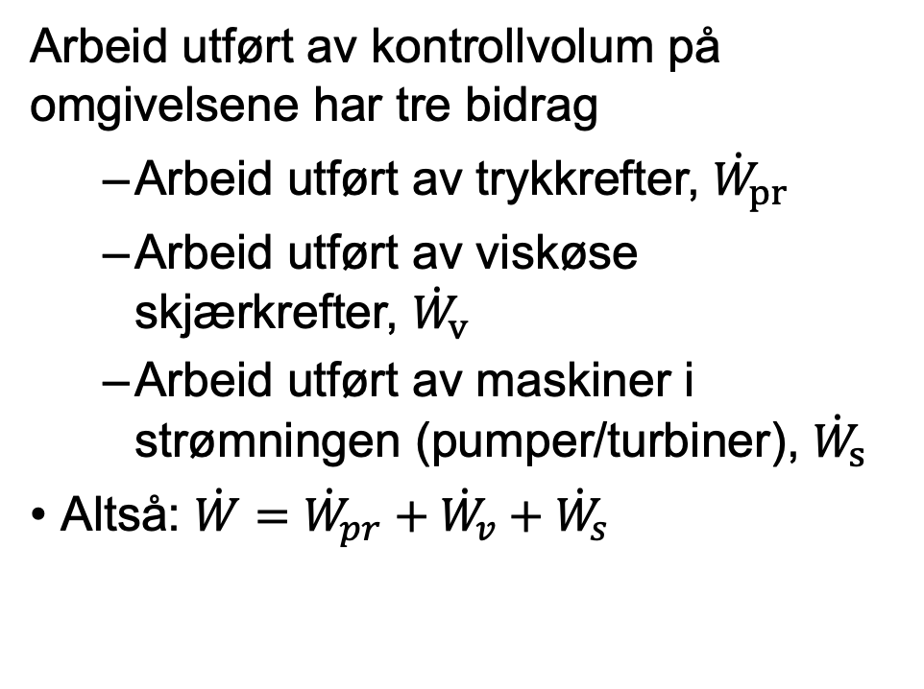

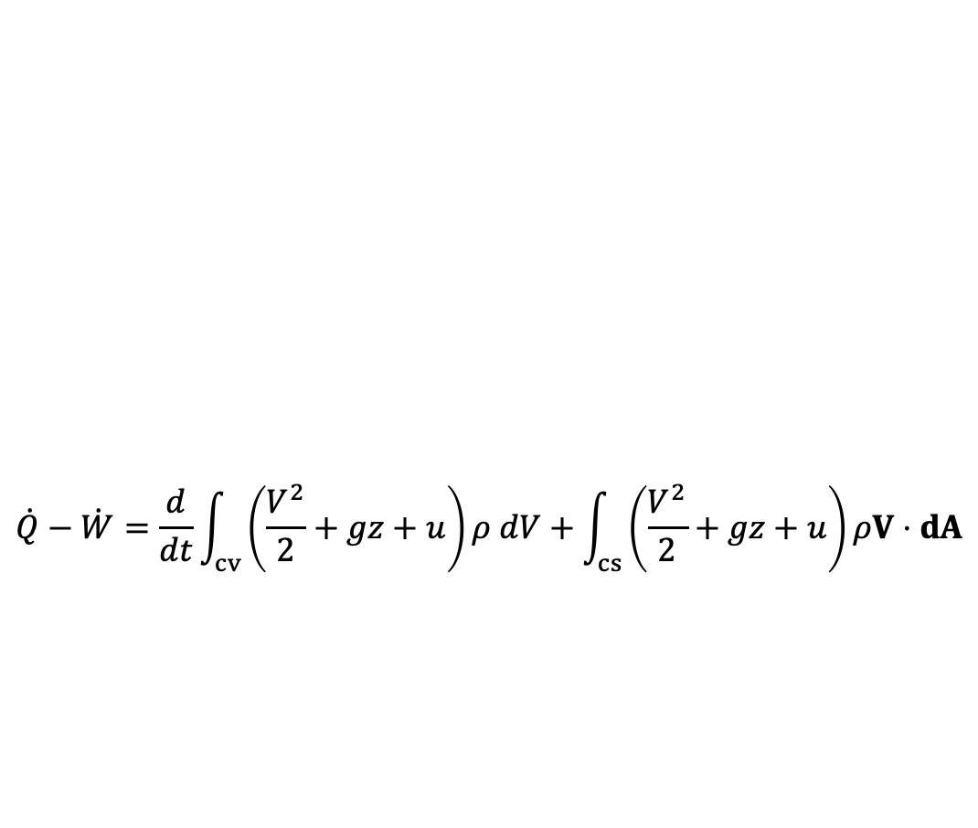

Kontrollvolumet kan utføre ulike typer arbeid på omgivelsene
$$\dot{W=}{\dot{W}}_{s}$$
Arbeid utført av kontrollvolum på omgivelsene har tre bidrag
  Arbeid utført av trykkrefter, ${\dot{W}}_{pr}$
  Arbeid utført av viskøse skjærkrefter, ${\dot{W}}_{v}$
  Arbeid utført av maskiner i strømningen (pumper/turbiner), ${\dot{W}}_{s}$
Altså: $\dot{W}={\dot{W}}_{pr}+{\dot{W}}_{v}+{\dot{W}}_{s}$
Energiakkumulering
$$\dot{Q}−\dot{W}=\frac{d}{dt}\int_{cv}{\left(\frac{V^{2}}{2}+gz+u\right)ρ dV}+\int_{cs}{\left(\frac{V^{2}}{2}+gz+u\right)ρV⋅dA}$$
Energi inn
Energi
ut + tap
CV
$$\dot{Q}$$
CV
$${\dot{W}}_{s}={\dot{W}}_{shaft}$$
Pumpe/turbin
Varme
Arbeid
Energiakkumulering
Energifluks

Slide 13
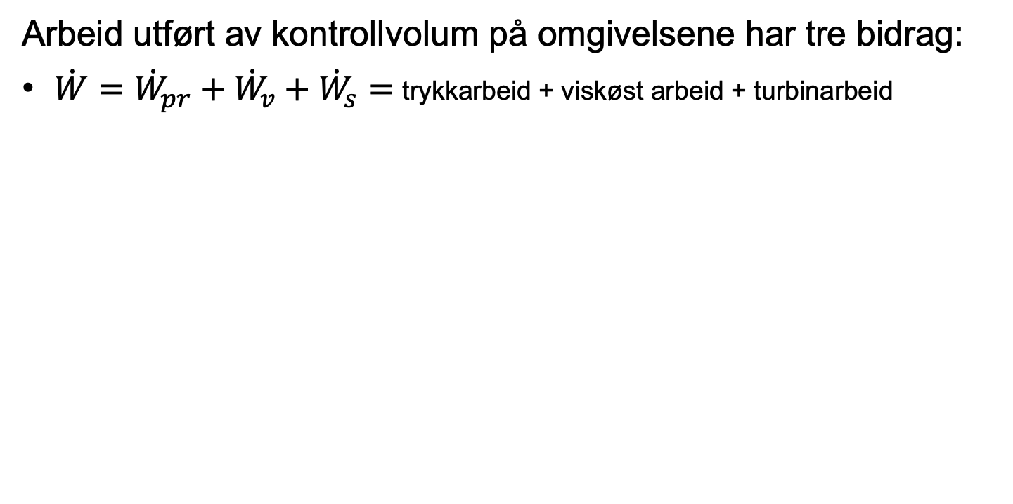
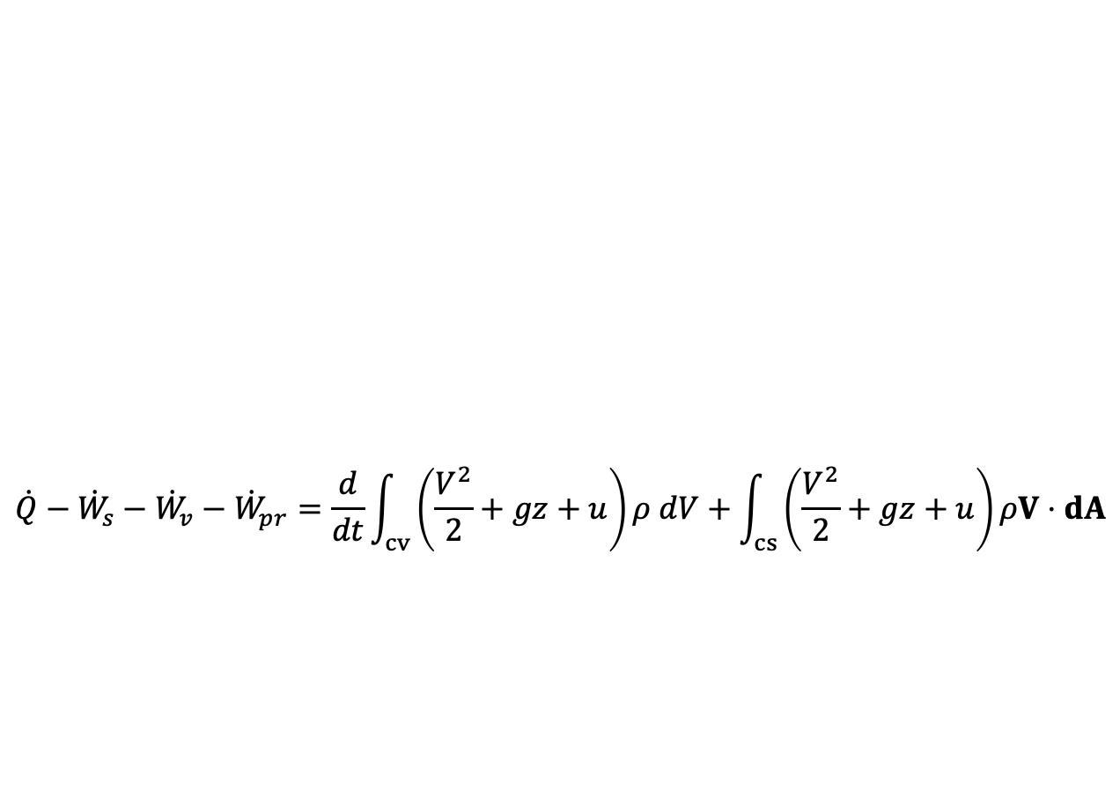


Kontrollvolumet kan utføre ulike typer arbeid på omgivelsene
$$\dot{Q}−{\dot{W}}_{s}−{\dot{W}}_{v}−{\dot{W}}_{pr}=\frac{d}{dt}\int_{cv}{\left(\frac{V^{2}}{2}+gz+u\right)ρ dV}+\int_{cs}{\left(\frac{V^{2}}{2}+gz+u\right)ρV⋅dA}$$
$$\dot{W}$$
Arbeid utført av kontrollvolum på omgivelsene har tre bidrag:
$\dot{W}={\dot{W}}_{pr}+{\dot{W}}_{v}+{\dot{W}}_{s}=$ trykkarbeid + viskøst arbeid + turbinarbeid
Energiakkumulering
Energi inn
Energi
ut + tap
CV
$$\dot{Q}$$
Arbeid
Varme
Energiakkumulering
Energifluks

Slide 14
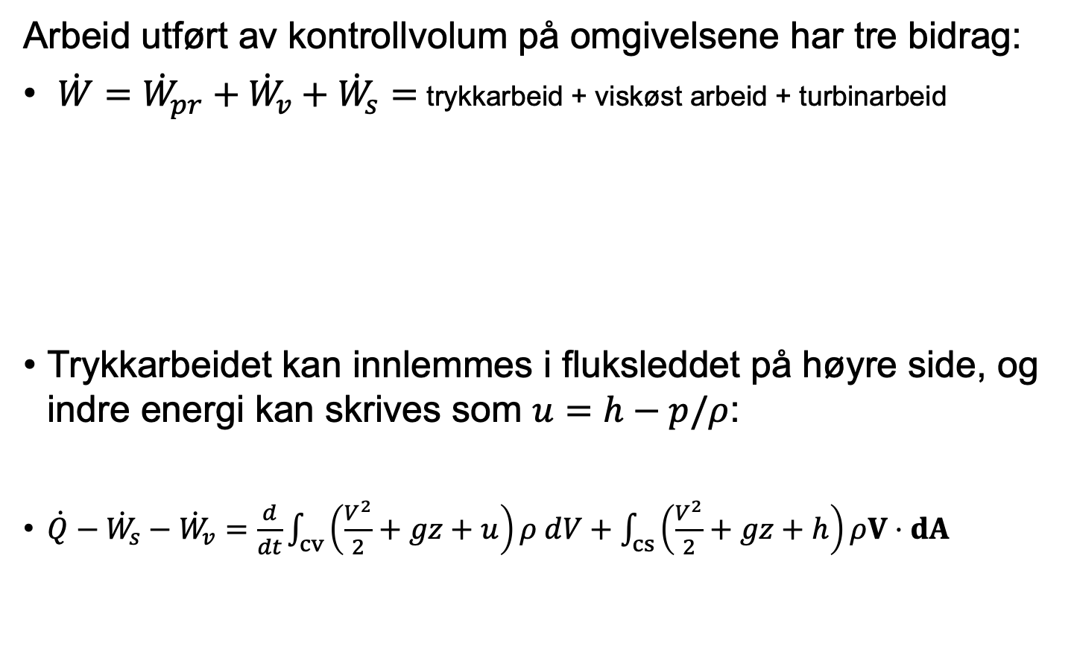
Kontrollvolumet kan utføre ulike typer arbeid på omgivelsene
$$\dot{Q}−{\dot{W}}_{s}−{\dot{W}}_{v}−{\dot{W}}_{pr}=\frac{d}{dt}\int_{cv}{\left(\frac{V^{2}}{2}+gz+u\right)ρ dV}+\int_{cs}{\left(\frac{V^{2}}{2}+gz+u\right)ρV⋅dA}$$
$$\dot{W}$$
Arbeid utført av kontrollvolum på omgivelsene har tre bidrag:
$\dot{W}={\dot{W}}_{pr}+{\dot{W}}_{v}+{\dot{W}}_{s}=$ trykkarbeid + viskøst arbeid + turbinarbeid
Trykkarbeidet kan innlemmes i fluksleddet på høyre side, og indre energi kan skrives som $u=h−p/ρ$:
$\dot{Q}−{\dot{W}}_{s}−{\dot{W}}_{v}=\frac{d}{dt}\int_{cv}{\left(\frac{V^{2}}{2}+gz+u\right)ρ dV}+\int_{cs}{\left(\frac{V^{2}}{2}+gz+h\right)ρV⋅dA}$
Energiakkumulering
Energi inn
Energi
ut + tap
CV
$$\dot{Q}$$
Arbeid
Varme
Energiakkumulering
Energifluks
Likn. 7.20 (EFM)

Slide 15
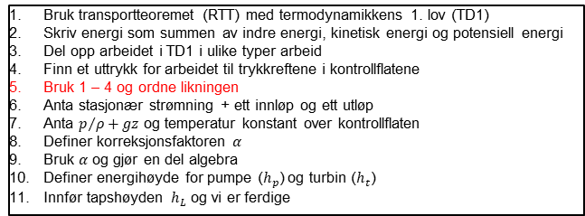
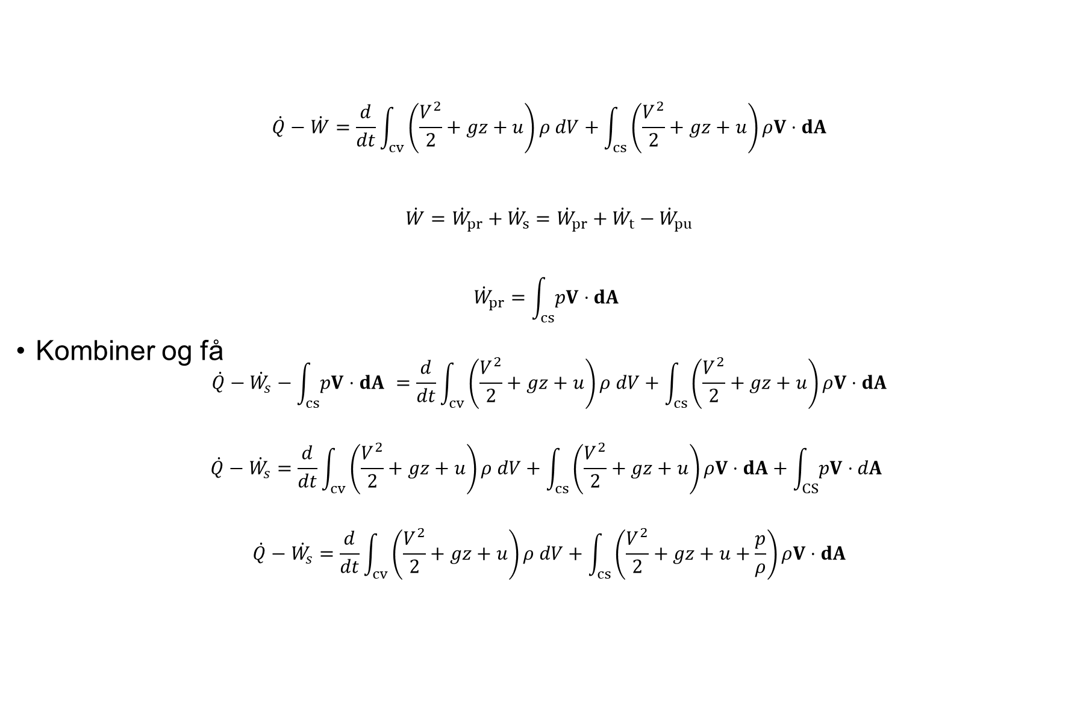
Detaljer her...
$$\dot{Q}−\dot{W}=\frac{d}{dt}\int_{cv}{\left(\frac{V^{2}}{2}+gz+u\right)ρ dV}+\int_{cs}{\left(\frac{V^{2}}{2}+gz+u\right)ρV⋅dA}$$
$$\dot{W}={\dot{W}}_{pr}+{\dot{W}}_{s}={\dot{W}}_{pr}+{\dot{W}}_{t}−{\dot{W}}_{pu}$$
$${\dot{W}}_{pr}=\int_{cs}{pV⋅dA }$$
Kombiner og få
$$\dot{Q}−\dot{W_{s}}−\int_{cs}{pV⋅dA }=\frac{d}{dt}\int_{cv}{\left(\frac{V^{2}}{2}+gz+u\right)ρ dV}+\int_{cs}{\left(\frac{V^{2}}{2}+gz+u\right)ρV⋅dA}$$
$$\dot{Q}−\dot{W_{s}}=\frac{d}{dt}\int_{cv}{\left(\frac{V^{2}}{2}+gz+u\right)ρ dV}+\int_{cs}{\left(\frac{V^{2}}{2}+gz+u\right)ρV⋅dA}+\int_{CS}{pV⋅dA }$$
$$\dot{Q}−\dot{W_{s}}=\frac{d}{dt}\int_{cv}{\left(\frac{V^{2}}{2}+gz+u\right)ρ dV}+\int_{cs}{\left(\frac{V^{2}}{2}+gz+u+\frac{p}{ρ}\right)ρV⋅dA}$$
Bruk transportteoremet (RTT) med termodynamikkens 1. lov (TD1)
Skriv energi som summen av indre energi, kinetisk energi og potensiell energi
Del opp arbeidet i TD1 i ulike typer arbeid
Finn et uttrykk for arbeidet til trykkreftene i kontrollflatene
Bruk 1 – 4 og ordne likningen
Anta stasjonær strømning + ett innløp og ett utløp
Anta $p/ρ+gz$ og temperatur konstant over kontrollflaten
Definer korreksjonsfaktoren $α$
Bruk $α$ og gjør en del algebra
Definer energihøyde for pumpe ($h_{p}$) og turbin ($h_{t}$)
Innfør tapshøyden $h_{L}$ og vi er ferdige
$$h$$

Slide 16
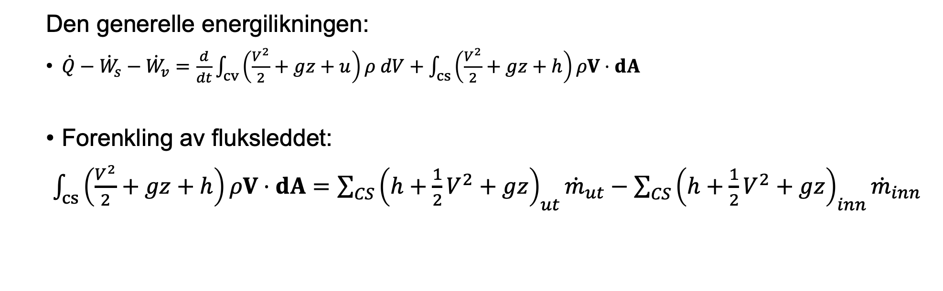

Fluksleddene kan skrives på en enklere måte
$$\dot{W}$$
Den generelle energilikningen:
$\dot{Q}−{\dot{W}}_{s}−{\dot{W}}_{v}=\frac{d}{dt}\int_{cv}{\left(\frac{V^{2}}{2}+gz+u\right)ρ dV}+\int_{cs}{\left(\frac{V^{2}}{2}+gz+h\right)ρV⋅dA}$
Forenkling av fluksleddet:
$\int_{cs}{\left(\frac{V^{2}}{2}+gz+h\right)ρV⋅dA}=\sum_{CS}{{\left(h+\frac{1}{2}V^{2}+gz\right)}_{ut}{\dot{m}}_{ut}−\sum_{CS}{{\left(h+\frac{1}{2}V^{2}+gz\right)}_{inn}{\dot{m}}_{inn}}}$
Energiakkumulering
Energi inn
Energi
ut + tap
CV
$$\dot{Q}$$

Slide 17
Fluksleddene kan skrives på en enklere måte
$$\dot{W}$$
Den generelle energilikningen:
$\dot{Q}−{\dot{W}}_{s}−{\dot{W}}_{v}=\frac{d}{dt}\int_{cv}{\left(\frac{V^{2}}{2}+gz+u\right)ρ dV}+\int_{cs}{\left(\frac{V^{2}}{2}+gz+h\right)ρV⋅dA}$
Forenkling av fluksleddet:
$\int_{cs}{\left(\frac{V^{2}}{2}+gz+h\right)ρV⋅dA}=\sum_{CS}{{\left(h+\frac{1}{2}V^{2}+gz\right)}_{ut}{\dot{m}}_{ut}−\sum_{CS}{{\left(h+\frac{1}{2}V^{2}+gz\right)}_{inn}{\dot{m}}_{inn}}}$
Energiakkumulering
Energi inn
Energi
ut + tap
CV
$$\dot{Q}$$
Hvilke antakelser har vi gjort for å forenkle fluksleddet?

Slide 18
Fluksleddene kan skrives på en enklere måte
$$\dot{W}$$
Den generelle energilikningen:
$\dot{Q}−{\dot{W}}_{s}−{\dot{W}}_{v}=\frac{d}{dt}\int_{cv}{\left(\frac{V^{2}}{2}+gz+u\right)ρ dV}+\int_{cs}{\left(\frac{V^{2}}{2}+gz+h\right)ρV⋅dA}$
Forenkling av fluksleddet:
$\int_{cs}{\left(\frac{V^{2}}{2}+gz+h\right)ρV⋅dA}=\sum_{CS}{{\left(h+\frac{1}{2}V^{2}+gz\right)}_{ut}{\dot{m}}_{ut}−\sum_{CS}{{\left(h+\frac{1}{2}V^{2}+gz\right)}_{inn}{\dot{m}}_{inn}}}$
Energiakkumulering
Energi inn
Energi
ut + tap
CV
$$\dot{Q}$$
Hvilke antakelser har vi gjort for å forenkle fluksleddet?
Konstant tetthet
Hastigheten V varierer ikke over innløp og utløp
Hastigheten V står normal på innløp/utløp

Slide 19
Viskøst arbeid er ofte lik null
$$\dot{W}$$
Den generelle energilikningen:
$\dot{Q}−{\dot{W}}_{s}−{\dot{W}}_{v}=\frac{d}{dt}\int_{cv}{\left(\frac{V^{2}}{2}+gz+u\right)ρ dV}+\int_{cs}{\left(\frac{V^{2}}{2}+gz+h\right)ρV⋅dA}$
Forenkling av fluksleddet:
$\int_{cs}{\left(\frac{V^{2}}{2}+gz+h\right)ρV⋅dA}=\sum_{CS}{{\left(h+\frac{1}{2}V^{2}+gz\right)}_{ut}{\dot{m}}_{ut}−\sum_{CS}{{\left(h+\frac{1}{2}V^{2}+gz\right)}_{inn}{\dot{m}}_{inn}}}$
Energiakkumulering
Ofte lik 0
Energi inn
Energi
ut + tap
CV
$$\dot{Q}$$
Hvilke antakelser har vi gjort for å forenkle fluksleddet?
Konstant tetthet
Hastigheten V varierer ikke over innløp og utløp
Hastigheten V står normal på innløp/utløp

Slide 20

Etter en del matematikk (Likn. 7.22 til 7.29)
This Photo by Unknown Author is licensed under CC BY

Slide 21
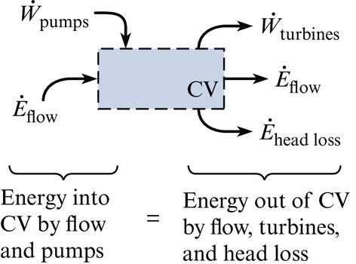
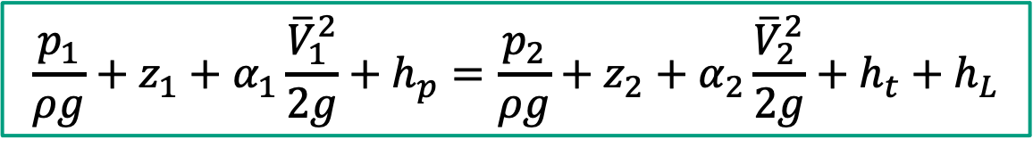
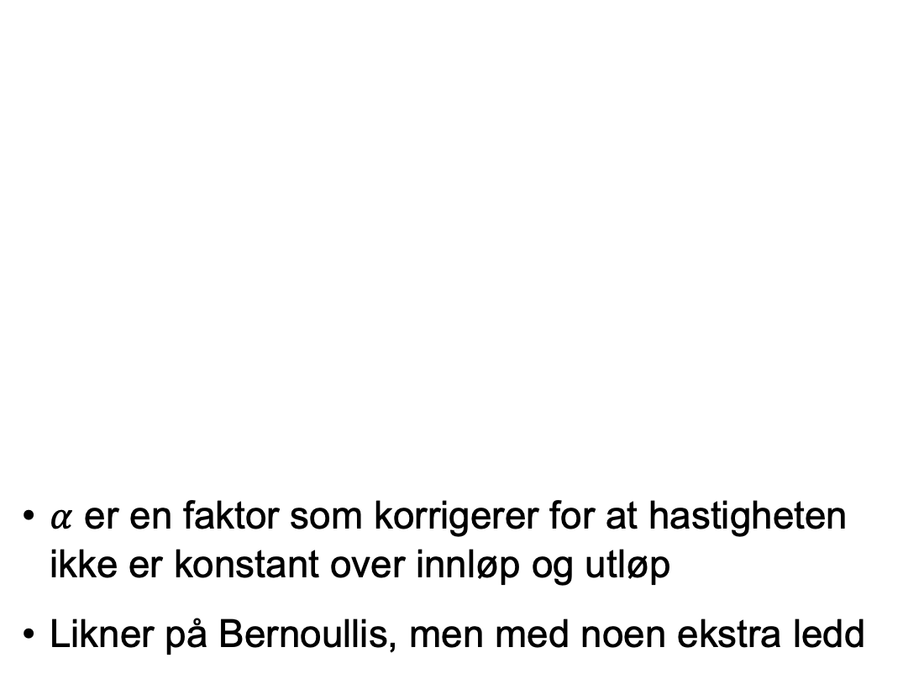
Resultatet: Energilikningen slik vi skal bruke den
(kontrollvolum med ett innløp og ett utløp)
$α$ er en faktor som korrigerer for at hastigheten ikke er konstant over innløp og utløp
Likner på Bernoullis, men med noen ekstra ledd
$$\frac{p_{1}}{ρg}+z_{1}+α_{1}\frac{{\overline{V}}_{1}^{2}}{2g}+h_{p}=\frac{p_{2}}{ρg}+z_{2}+α_{2}\frac{{\overline{V}}_{2}^{2}}{2g}+h_{t}+h_{L}$$
Likn. 7.29 EFM
Energihøyde ved innløp til kontrollvolumet
Energihøyde tapt til termisk energi pga. friksjon (viskøse tap)
Energihøyde ved utløp av kontrollvolumet
Energihøyde tatt ut av kontrollvolumet av turbin
Energihøyde tilført kontrollvolumet av pumpe

Slide 22
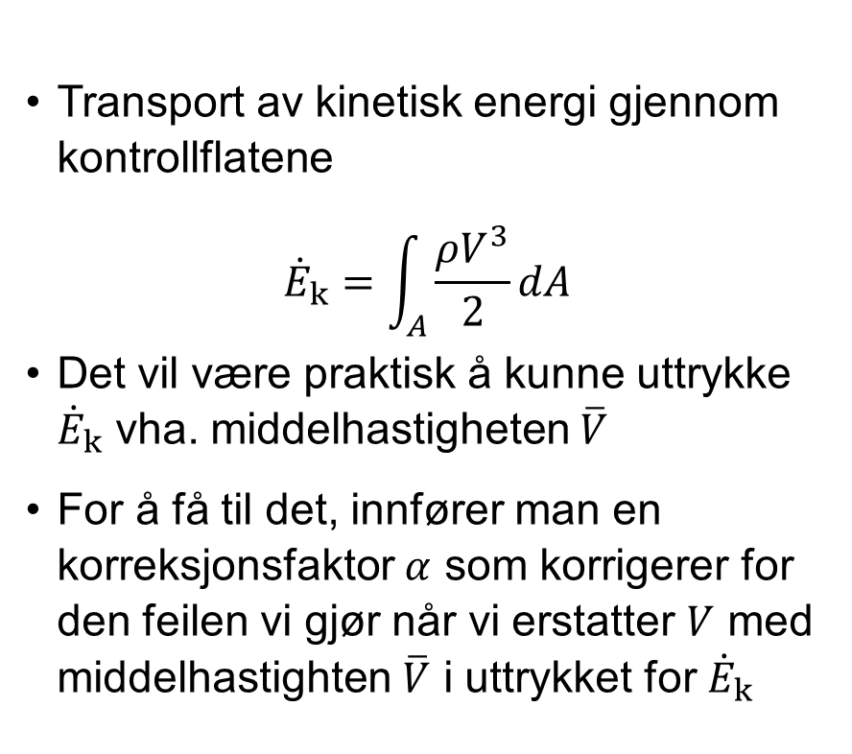
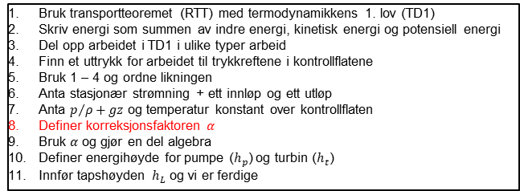
8. Definer korreksjonsfaktoren $α$
Transport av kinetisk energi gjennom kontrollflatene
$${\dot{E}}_{k}=\int_{A}{\frac{ρV^{3}}{2}dA}$$
Det vil være praktisk å kunne uttrykke ${\dot{E}}_{k}$ vha. middelhastigheten $\overline{V}$
For å få til det, innfører man en korreksjonsfaktor $α$ som korrigerer for den feilen vi gjør når vi erstatter $V$ med middelhastighten $\overline{V}$ i uttrykket for ${\dot{E}}_{k}$
Bruk transportteoremet (RTT) med termodynamikkens 1. lov (TD1)
Skriv energi som summen av indre energi, kinetisk energi og potensiell energi
Del opp arbeidet i TD1 i ulike typer arbeid
Finn et uttrykk for arbeidet til trykkreftene i kontrollflatene
Bruk 1 – 4 og ordne likningen
Anta stasjonær strømning + ett innløp og ett utløp
Anta $p/ρ+gz$ og temperatur konstant over kontrollflaten
Definer korreksjonsfaktoren $α$
Bruk $α$ og gjør en del algebra
Definer energihøyde for pumpe ($h_{p}$) og turbin ($h_{t}$)
Innfør tapshøyden $h_{L}$ og vi er ferdige

Slide 23
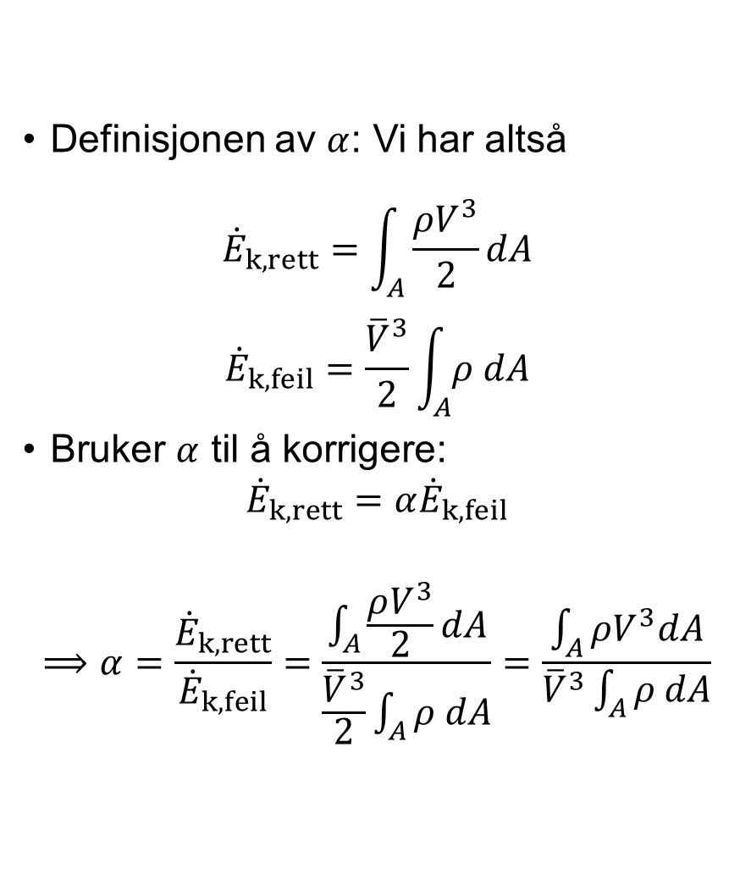
8. Definer korreksjonsfaktoren $α$
Definisjonen av $α$: Vi har altså
$${\dot{E}}_{k,rett}=\int_{A}{\frac{ρV^{3}}{2}dA}$$
$${\dot{E}}_{k,feil}=\frac{{\overline{V}}^{3}}{2}\int_{A}{ρ dA}$$
Bruker $α$ til å korrigere:
$${\dot{E}}_{k,rett}=α{\dot{E}}_{k,feil}$$
$$⟹α=\frac{{\dot{E}}_{k,rett}}{{\dot{E}}_{k,feil}}=\frac{\int_{A}{\frac{ρV^{3}}{2}dA}}{\frac{{\overline{V}}^{3}}{2}\int_{A}{ρ dA}}=\frac{\int_{A}{ρV^{3}dA}}{{\overline{V}}^{3}\int_{A}{ρ dA}}$$
Bruk transportteoremet (RTT) med termodynamikkens 1. lov (TD1)
Skriv energi som summen av indre energi, kinetisk energi og potensiell energi
Del opp arbeidet i TD1 i ulike typer arbeid
Finn et uttrykk for arbeidet til trykkreftene i kontrollflatene
Bruk 1 – 4 og ordne likningen
Anta stasjonær strømning + ett innløp og ett utløp
Anta $p/ρ+gz$ og temperatur konstant over kontrollflaten
Definer korreksjonsfaktoren $α$
Bruk $α$ og gjør en del algebra
Definer energihøyde for pumpe ($h_{p}$) og turbin ($h_{t}$)
Innfør tapshøyden $h_{L}$ og vi er ferdige

Slide 24
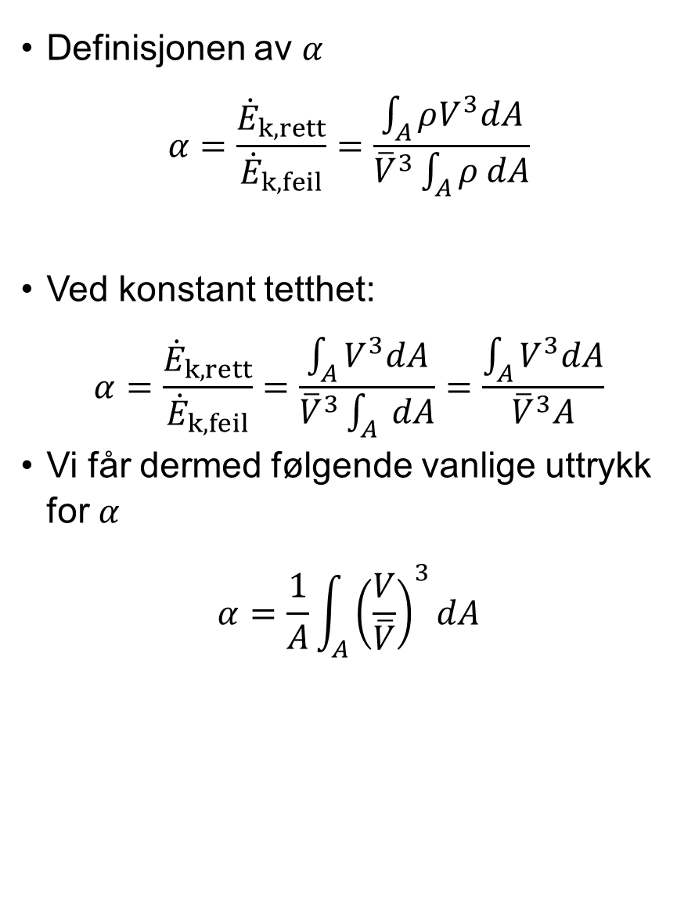
8. Definer korreksjonsfaktoren $α$
Definisjonen av $α$
$$α=\frac{{\dot{E}}_{k,rett}}{{\dot{E}}_{k,feil}}=\frac{\int_{A}{ρV^{3}dA}}{{\overline{V}}^{3}\int_{A}{ρ dA}}$$
Ved konstant tetthet:
$$α=\frac{{\dot{E}}_{k,rett}}{{\dot{E}}_{k,feil}}=\frac{\int_{A}{V^{3}dA}}{{\overline{V}}^{3}\int_{A}{ dA}}=\frac{\int_{A}{V^{3}dA}}{{\overline{V}}^{3}A}$$
Vi får dermed følgende vanlige uttrykk for $α$
$$α=\frac{1}{A}\int_{A}{{\left(\frac{V}{\overline{V}}\right)}^{3}dA}$$
Bruk transportteoremet (RTT) med termodynamikkens 1. lov (TD1)
Skriv energi som summen av indre energi, kinetisk energi og potensiell energi
Del opp arbeidet i TD1 i ulike typer arbeid
Finn et uttrykk for arbeidet til trykkreftene i kontrollflatene
Bruk 1 – 4 og ordne likningen
Anta stasjonær strømning + ett innløp og ett utløp
Anta $p/ρ+gz$ og temperatur konstant over kontrollflaten
Definer korreksjonsfaktoren $α$
Bruk $α$ og gjør en del algebra
Definer energihøyde for pumpe ($h_{p}$) og turbin ($h_{t}$)
Innfør tapshøyden $h_{L}$ og vi er ferdige

Slide 25
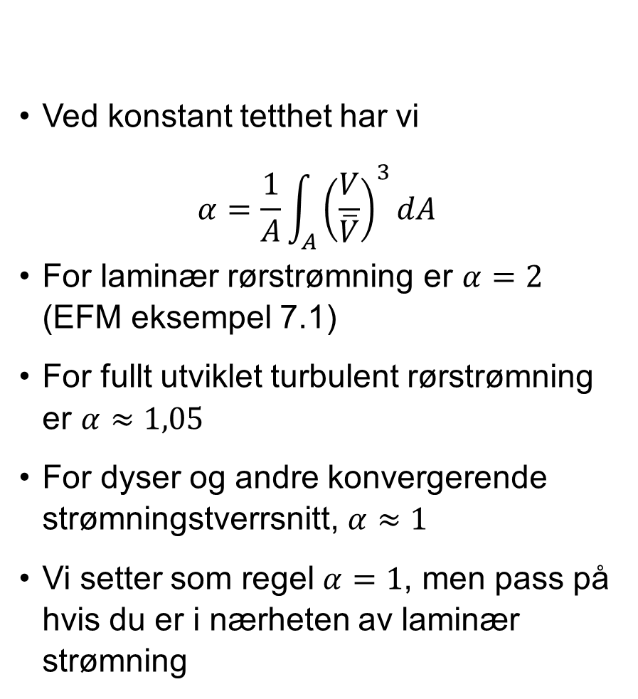
8. Definer korreksjonsfaktoren $α$
Ved konstant tetthet har vi
$$α=\frac{1}{A}\int_{A}{{\left(\frac{V}{\overline{V}}\right)}^{3}dA}$$
For laminær rørstrømning er $α=2$ (EFM eksempel 7.1)
For fullt utviklet turbulent rørstrømning er $α≈1,05$
For dyser og andre konvergerende strømningstverrsnitt, $α≈1$
Vi setter som regel $α=1$, men pass på hvis du er i nærheten av laminær strømning
Bruk transportteoremet (RTT) med termodynamikkens 1. lov (TD1)
Skriv energi som summen av indre energi, kinetisk energi og potensiell energi
Del opp arbeidet i TD1 i ulike typer arbeid
Finn et uttrykk for arbeidet til trykkreftene i kontrollflatene
Bruk 1 – 4 og ordne likningen
Anta stasjonær strømning + ett innløp og ett utløp
Anta $p/ρ+gz$ og temperatur konstant over kontrollflaten
Definer korreksjonsfaktoren $α$
Bruk $α$ og gjør en del algebra
Definer energihøyde for pumpe ($h_{p}$) og turbin ($h_{t}$)
Innfør tapshøyden $h_{L}$ og vi er ferdige

Slide 26
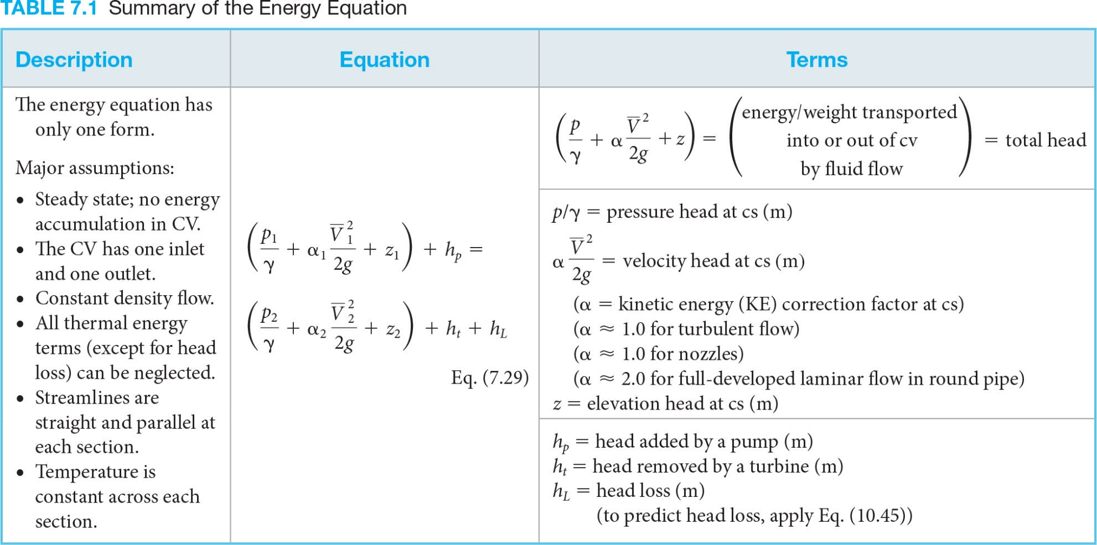
Energilikningen oppsummert

Slide 27
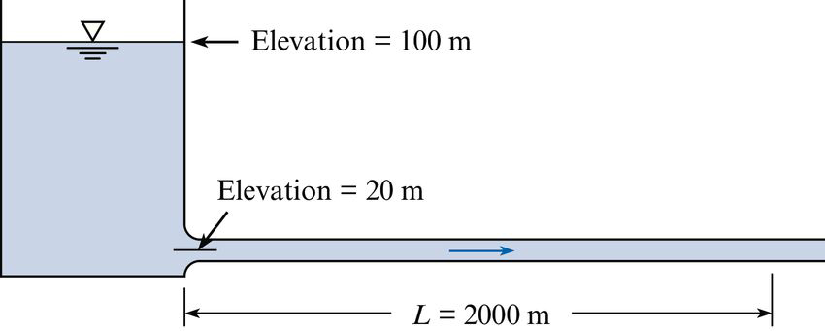
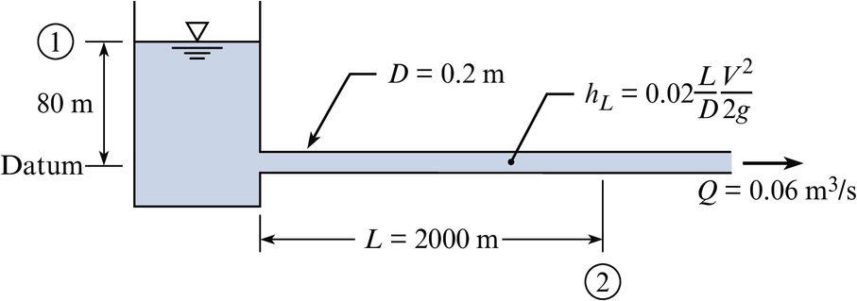
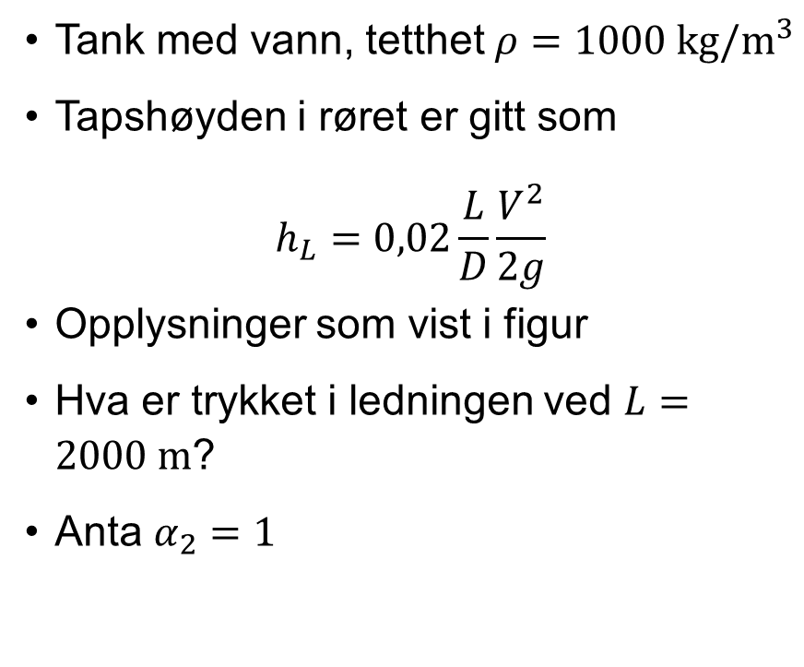
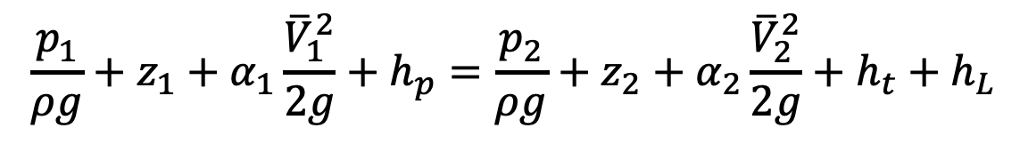
EFM Eksempel 7.2
Tank med vann, tetthet $ρ=1000 kg/m^{3}$
Tapshøyden i røret er gitt som
$$h_{L}=0,02\frac{L}{D}\frac{V^{2}}{2g}$$
Opplysninger som vist i figur
Hva er trykket i ledningen ved $L=2000 m$?
Anta $α_{2}=1$
$$\frac{p_{1}}{ρg}+z_{1}+α_{1}\frac{{\overline{V}}_{1}^{2}}{2g}+h_{p}=\frac{p_{2}}{ρg}+z_{2}+α_{2}\frac{{\overline{V}}_{2}^{2}}{2g}+h_{t}+h_{L}$$

Slide 28
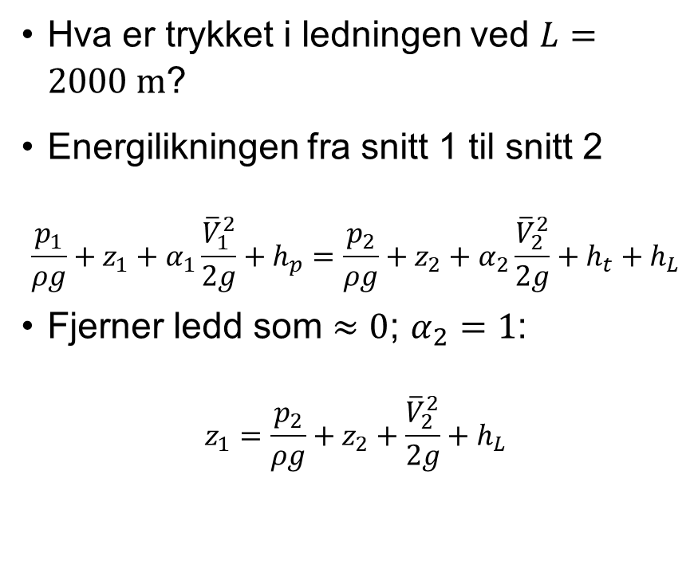
EFM Eksempel 7.2
Hva er trykket i ledningen ved $L=2000 m$?
Energilikningen fra snitt 1 til snitt 2
$$\frac{p_{1}}{ρg}+z_{1}+α_{1}\frac{{\overline{V}}_{1}^{2}}{2g}+h_{p}=\frac{p_{2}}{ρg}+z_{2}+α_{2}\frac{{\overline{V}}_{2}^{2}}{2g}+h_{t}+h_{L}$$
Fjerner ledd som $≈0$; $α_{2}=1$:
$$z_{1}=\frac{p_{2}}{ρg}+z_{2}+\frac{{\overline{V}}_{2}^{2}}{2g}+h_{L}$$

Slide 29
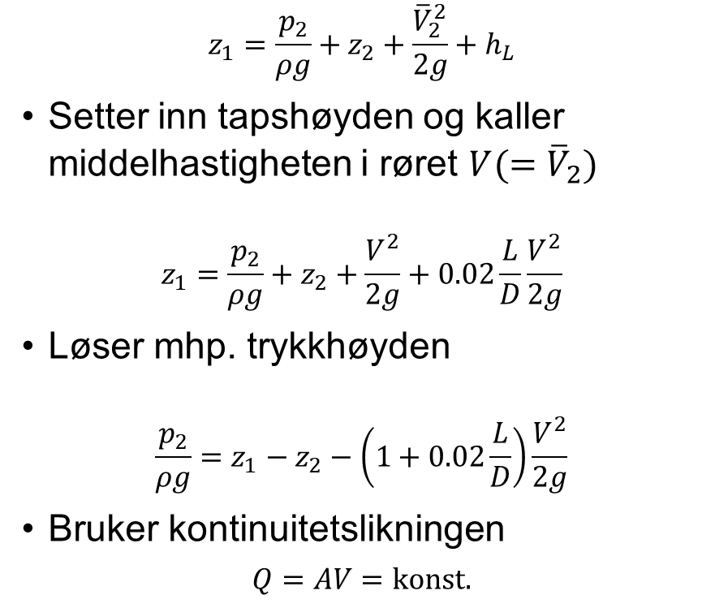
EFM Eksempel 7.2
$$z_{1}=\frac{p_{2}}{ρg}+z_{2}+\frac{{\overline{V}}_{2}^{2}}{2g}+h_{L}$$
Setter inn tapshøyden og kaller middelhastigheten i røret ${V(=\overline{V}}_{2})$
$$z_{1}=\frac{p_{2}}{ρg}+z_{2}+\frac{V^{2}}{2g}+0.02\frac{L}{D}\frac{V^{2}}{2g}$$
Løser mhp. trykkhøyden
$$\frac{p_{2}}{ρg}=z_{1}−z_{2}−\left(1+0.02\frac{L}{D}\right)\frac{V^{2}}{2g}$$
Bruker kontinuitetslikningen
$$Q=AV=konst.$$

Slide 30
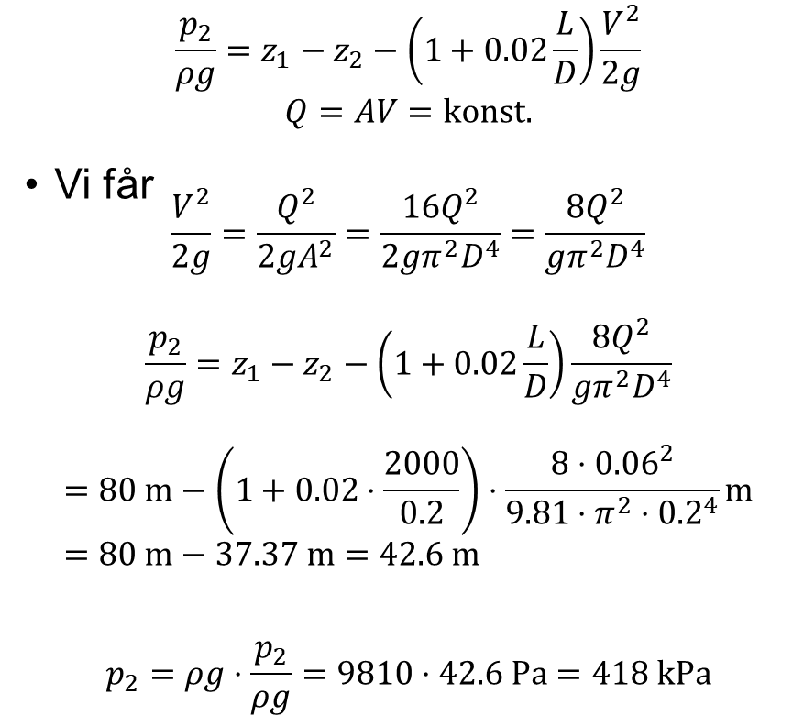
EFM Eksempel 7.2
$$\frac{p_{2}}{ρg}=z_{1}−z_{2}−\left(1+0.02\frac{L}{D}\right)\frac{V^{2}}{2g}$$
$$Q=AV=konst.$$
Vi får
$$\frac{V^{2}}{2g}=\frac{Q^{2}}{2gA^{2}}=\frac{{16Q}^{2}}{2gπ^{2}D^{4}}=\frac{{8Q}^{2}}{gπ^{2}D^{4}}$$
$$\frac{p_{2}}{ρg}=z_{1}−z_{2}−\left(1+0.02\frac{L}{D}\right)\frac{{8Q}^{2}}{gπ^{2}D^{4}}$$
$$=80 m−\left(1+0.02⋅\frac{2000}{0.2}\right)⋅\frac{{8⋅0.06}^{2}}{9.81⋅π^{2}⋅{0.2}^{4}}m=80 m−37.37 m=42.6 m$$
$$p_{2}=ρg⋅\frac{p_{2}}{ρg}=9810⋅42.6 Pa=418 kPa$$

Slide 31
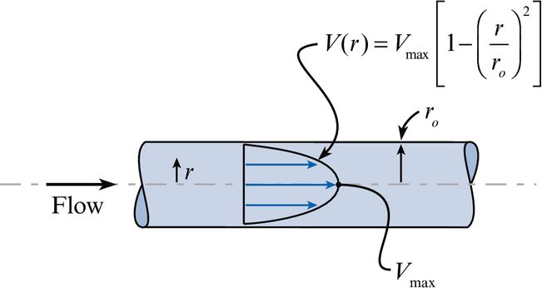
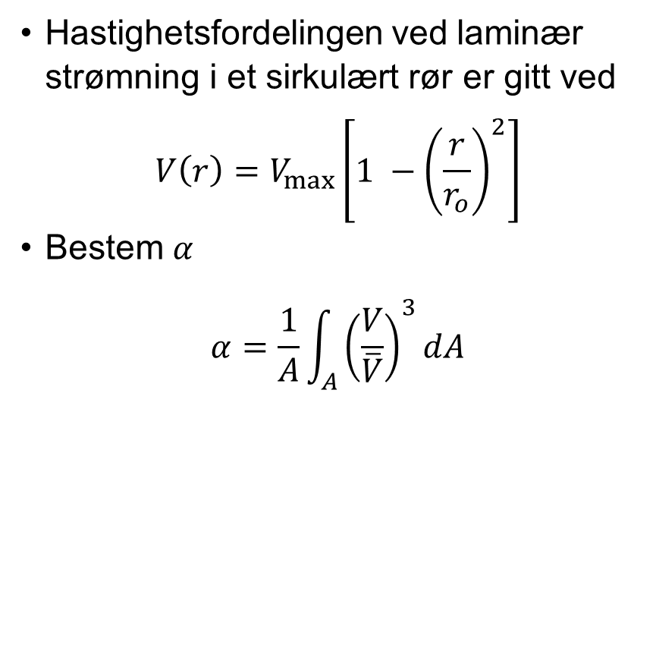
EFM Eksempel 7.1
Hastighetsfordelingen ved laminær strømning i et sirkulært rør er gitt ved
$$V\left(r\right)=V_{max}\left[1 −{\left(\frac{r}{r_{o}}\right)}^{2}\right]$$
Bestem $α$
$$α=\frac{1}{A}\int_{A}{{\left(\frac{V}{\overline{V}}\right)}^{3}dA}$$

Slide 32
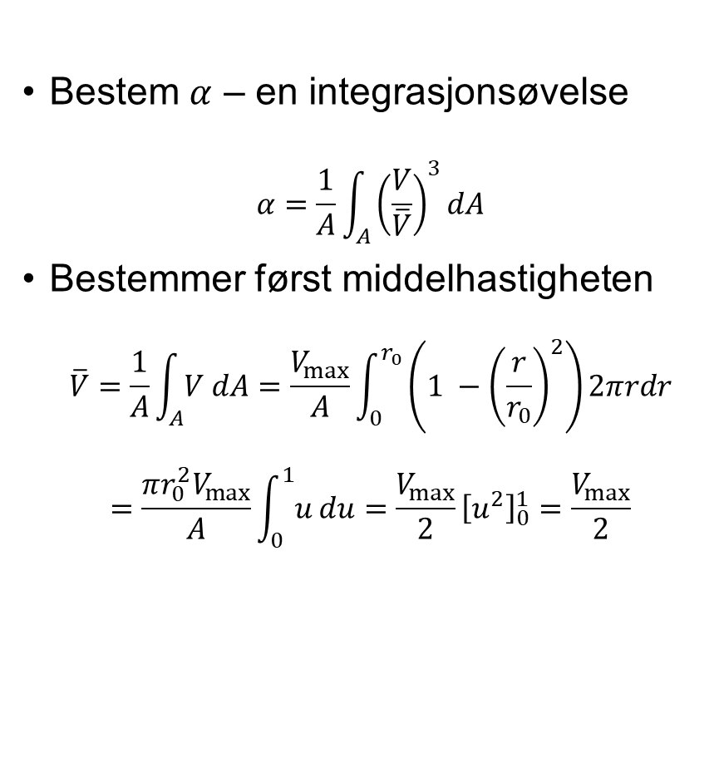
EFM Eksempel 7.1
Bestem $α$ – en integrasjonsøvelse
$$α=\frac{1}{A}\int_{A}{{\left(\frac{V}{\overline{V}}\right)}^{3}dA}$$
Bestemmer først middelhastigheten
$$\overline{V}=\frac{1}{A}\int_{A}{V dA}=\frac{V_{max}}{A}\int_{0}^{r_{0}}{\left(1 −{\left(\frac{r}{r_{0}}\right)}^{2}\right)2πrdr}$$
$$=\frac{πr_{0}^{2}V_{max}}{A}\int_{0}^{1}{u}du=\frac{V_{max}}{2}{\left[u^{2}\right]}_{0}^{1}=\frac{V_{max}}{2}$$

Slide 33
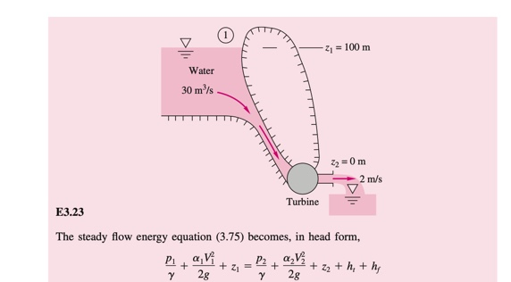
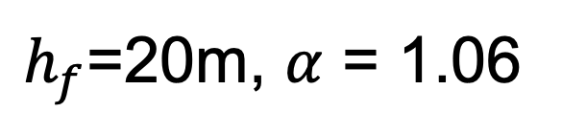
Vannkraftanlegg
$h_{f}$=20m, $α$ = 1.06

